Slide 1
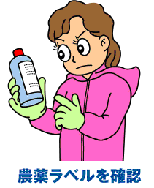
農薬を使用する皆さんへ
農薬は正しく使いましょう！！
【広島県農薬危害防止運動】
６月１日～８月３１日
農薬危害防止講習会に参加しましょう
■農薬取締法や毒物及び劇物取締法等の関係法令、農薬の飛散防止対策等、農薬の安全かつ
適正な使用及び保管管理に必要な
基礎知識を学習できます。
※入場者多数の場合は、入場をお断りする場合があります。
※会場によっては、駐車場の数に制限があります。
広島県 農薬危害防止運動
検索
クリック
開催日 | 時 間 | 場 所
令和６年６月４日（火） | 13：20～16：00 (受付時間：12：50～) ※希望者に対し、講習会終了後、広島県植物防疫協会による広島県農薬適正使用アドバイザーの認定試験が行われます。 | 【東広島市】東広島市八本松原６８６９ 農業技術センター １Ｆ講堂
令和６年６月11日（火） |  | 【呉市】呉市中通１－１－２ 呉市きんろうプラザ ３Ｆ大ホール
令和６年６月18日（火） |  | 【福山市】福山市東深津町３－２－１３ 備後地域地場産業振興センター ４Ｆ大会議室
令和６年６月25日（火） |  | 【三次市】三次市十日市南１－２－１８ 十日市きんさいセンター １Ｆホール
令和６年７月２日（火） |  | 【広島市】広島市中区千田町３－７－４７ 広島県情報プラザ ２Ｆ第一・第二研修室
周辺住民等にお知らせを！
■農薬を散布するときは、周辺住民や近隣の農作物栽培者、養蜂家への周知を徹底しましょう。
■無人航空機（無人ヘリコプターのみ）により空中散布を行うときは、県へ実施計画書を提出
しましょう。
購入、使用の前に商品ラベルの確認を！
■農薬に関する最新の情報収集に努めましょう。
■必ず登録農薬（「農林水産省登録第○○○○○号」という
記載のある農薬）を使用しましょう。
■農薬の有効期限を確かめて計画的に購入しましょう。
■農薬ラベルに記載された事項（適用作物、使用量・希釈倍率、
使用時期、総使用回数等）を必ず守りましょう。
■毒物・劇物の農薬を購入するには、印鑑が必要です。
また、18才未満の人は購入することができません。

Slide 2

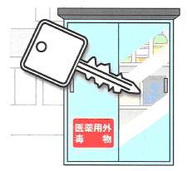


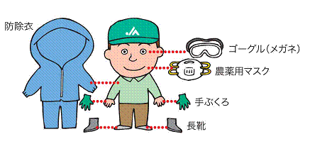
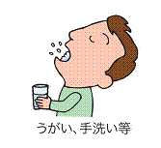
飛散防止の徹底を！
■近接ほ場で栽培されている作物、学校、公園、住宅地周辺、
蜜蜂等への農薬飛散防止対策を徹底しましょう。
※基準を超える農薬が残留する農作物の販売等は禁止されています。
■クロルピクリンを含有する農薬を使用する時は、農薬揮散
防止対策を徹底しましょう。
風の強さ、風向きに注意。
他の容器に移しかえない！記帳、保管をしっかりと！
■毒物である農薬は「医薬用外毒物」、劇物である農薬は「医療用外劇物」の
表示をした，鍵のかかる専用の保管庫への保管が義務付けられています。
※食品類とは区分して、作業に関係のない者が手にすることのないように！
■農薬を他の容器（清涼飲料水の容器等）へ移し替えてはいけません。
■盗難、紛失の場合は、直ちに最寄りの警察署へ、漏れ・流出等で
多数の人に危害が生じるおそれがあるときは、保健所・警察署・
消防機関へ届け出ましょう。
■保管及び運搬の際は、農薬が漏れたり、流出したりしないよう注意しましょう。
※容器等は完全に密栓し、破損がないことを十分に確認しましょう。
■不用農薬・空容器等の処理は、産業廃棄物処理業者に処理を委託
するなど適切に行いましょう。
■農薬の使用簿に必要事項（年月日、場所、作物、農薬名、
使用量・希釈倍数等）を記帳しましょう。
農薬事故を防ぎましょう！
■朝夕の涼しい時に散布し、同じ人による２時間
以上の散布作業は避けましょう。
■散布中、めまいや頭痛がしたり、気分が少しでも
悪くなったりした人は、直ちに医師に使用した
農薬名を告げて診察を受けましょう。
■散布後は、散布器具・作業衣や身体に農薬が残ら
ないよう、しっかり洗浄しましょう。
また、飲酒しないで早く寝ましょう。
※農薬についてのお問い合わせは、県庁農業技術課（Tel:082-513-3559）へ
※毒物又は劇物についてのお問い合わせは、県庁薬務課（Tel:082-513-3222）へ
イラスト
ＪＡ全農提供

